Slide 1
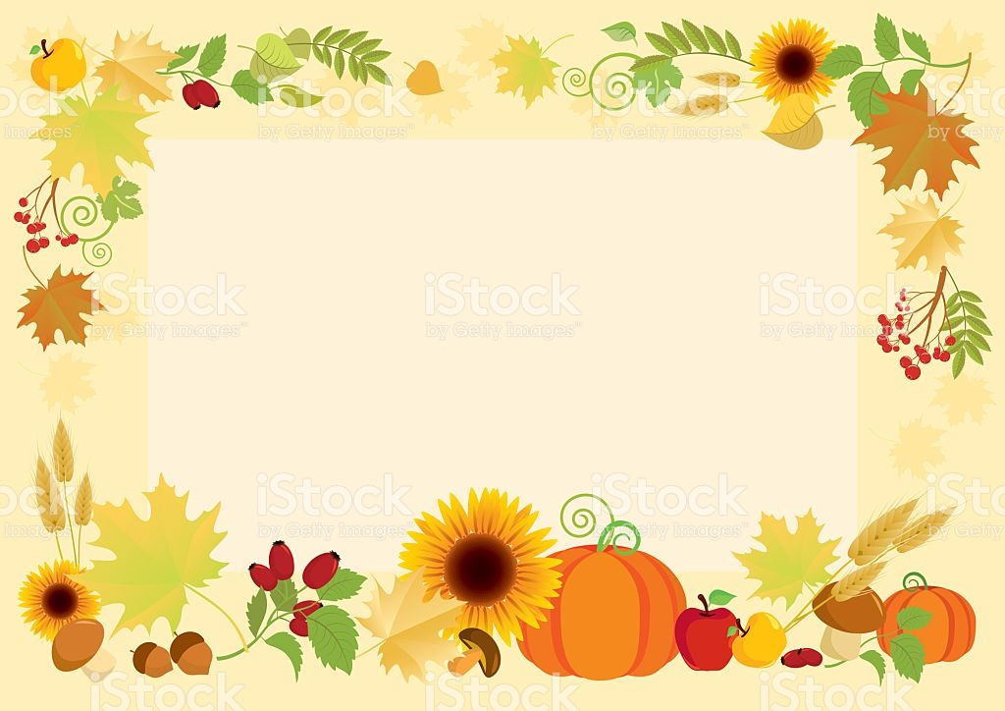
PHÒNG GIÁO DỤC VÀ ĐÀO TẠO QUẬN LONG BIÊN
TRƯỜNG MẦM NON GIANG BIÊN
PHÁT TRIỂN THẨM MỸ
Đề tài: Vẽ tranh bảo vệ môi trường
Lứa tuổi: MGL 5- 6 tuổi.
Giáo viên: Nguyễn Thị Oanh

Slide 2



ỔN ĐỊNH TỔ CHỨC
Bài hát: Mùa hè đến

Slide 3
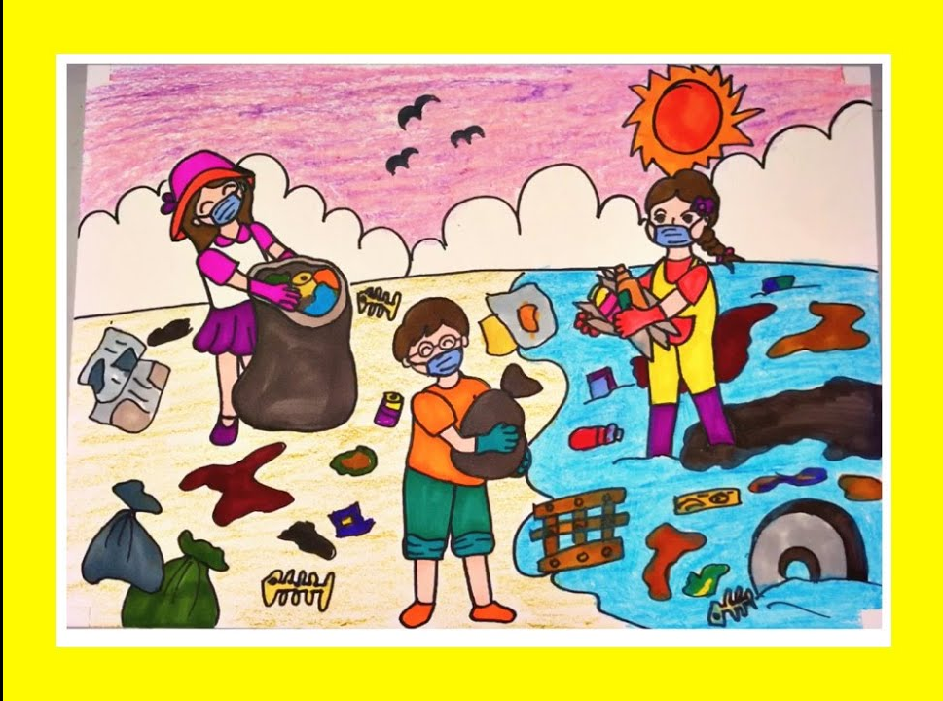

Slide 4
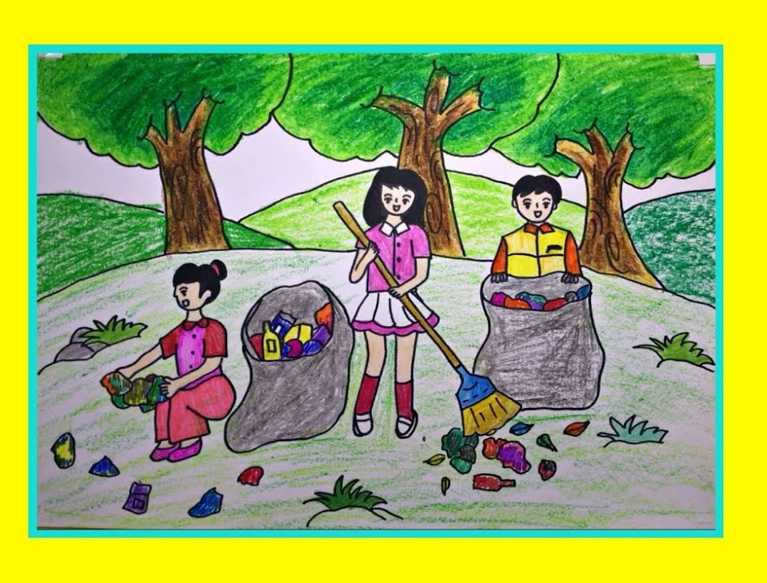

Slide 5
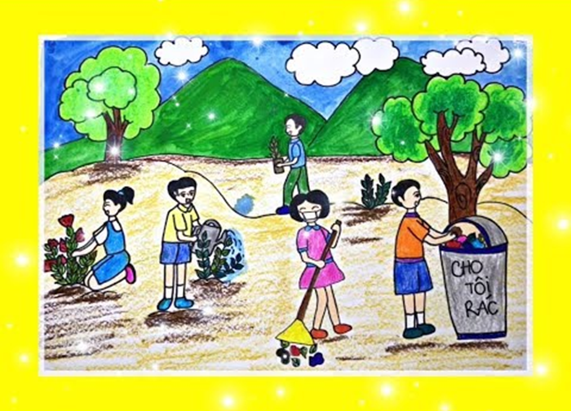

Slide 6
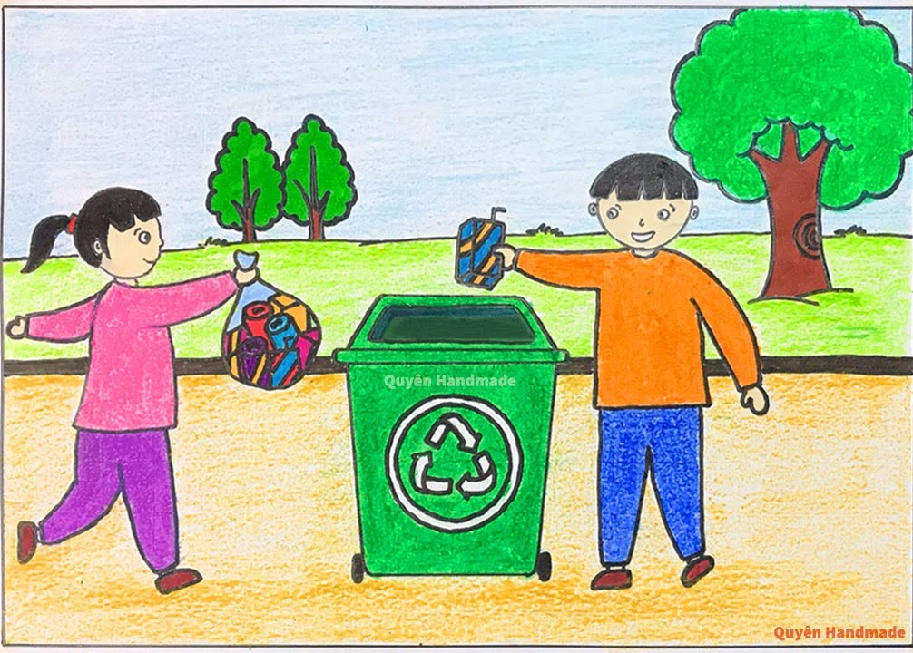
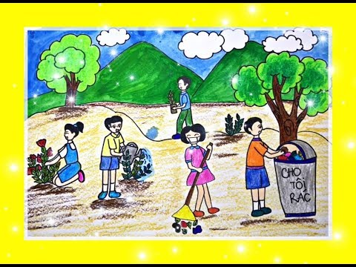
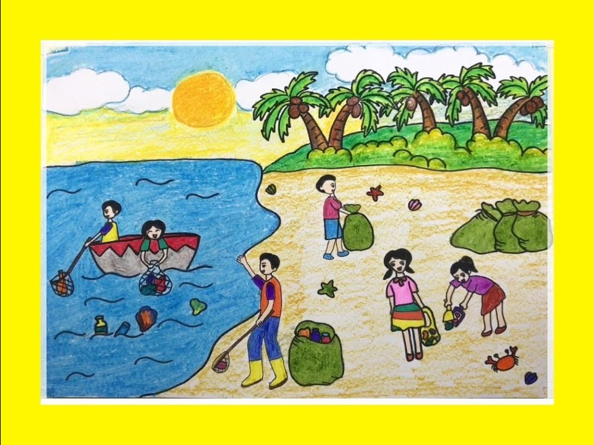

Slide 7
Hỏi ý tưởng trẻ

Slide 8
Trẻ thực hiện

Slide 10
Nhận xét sản phẩm

Slide 11







Kính chào tạm biệt

